Slide 1
Растительный и животный мир Земли. Его разнообразие

Slide 2
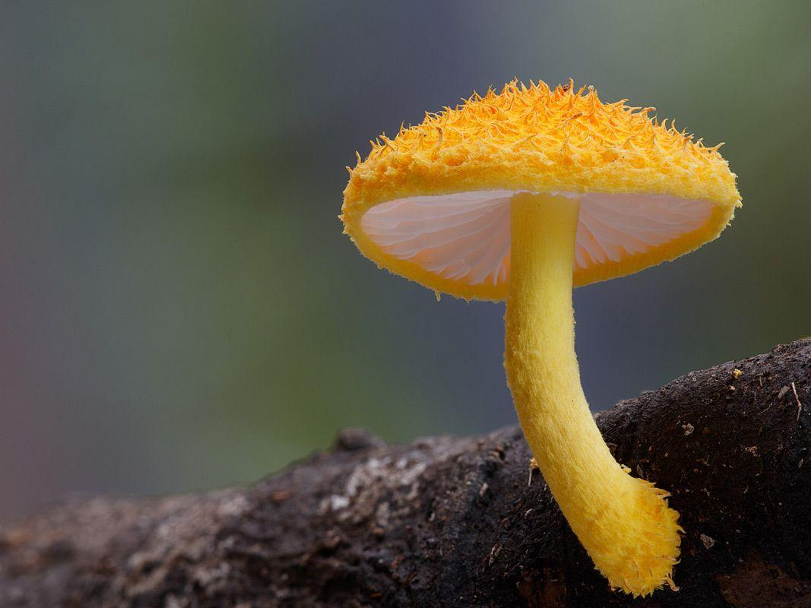
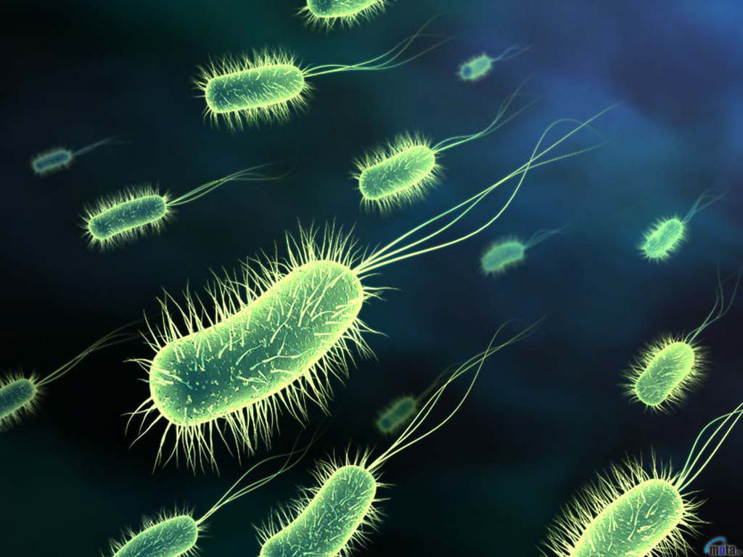
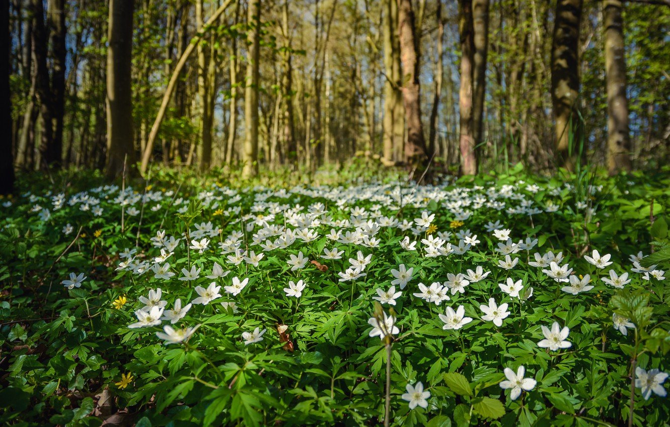
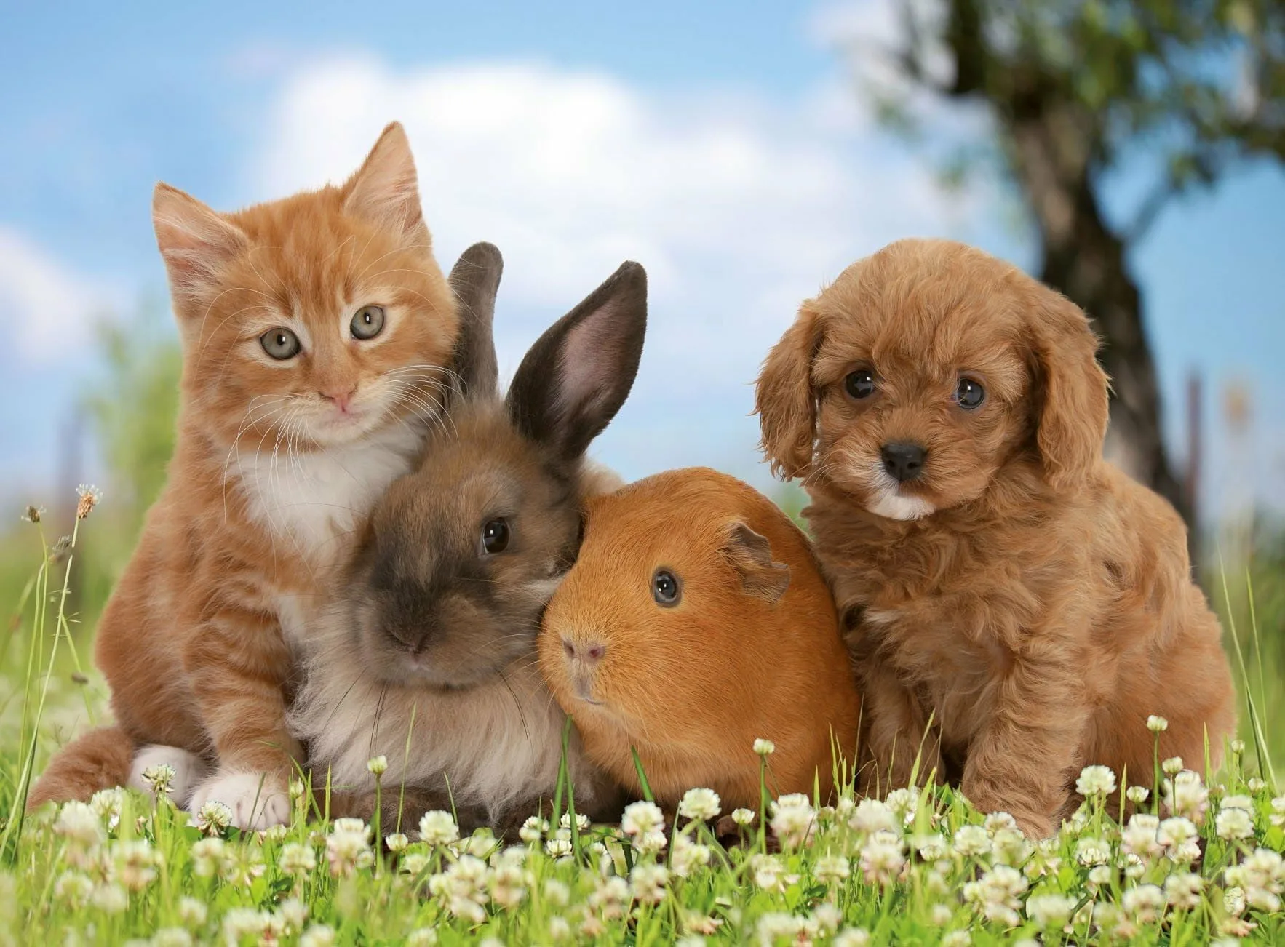

На планете обитает великое множество растений, животных, микроорганизмов, которые составляют живое вещество.

Slide 3
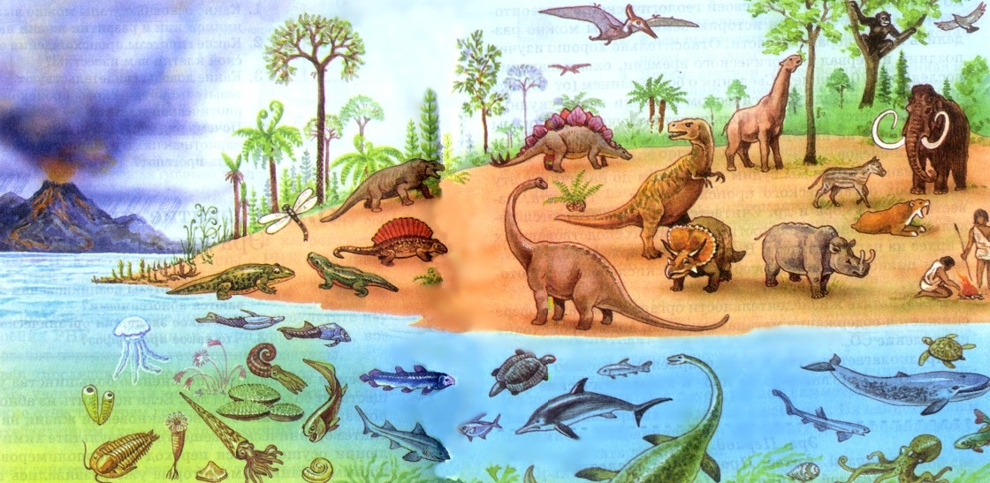
Эволюция жизни на Земле

Slide 4
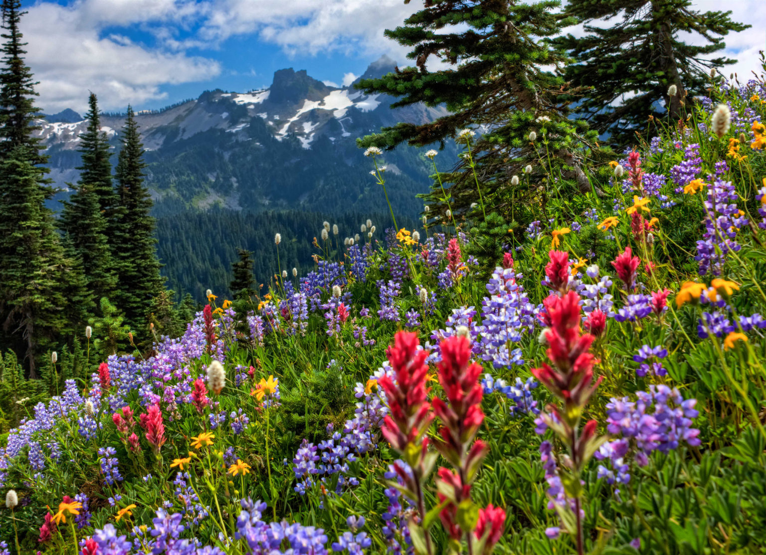
Флора – совокупность видов растений

Slide 5
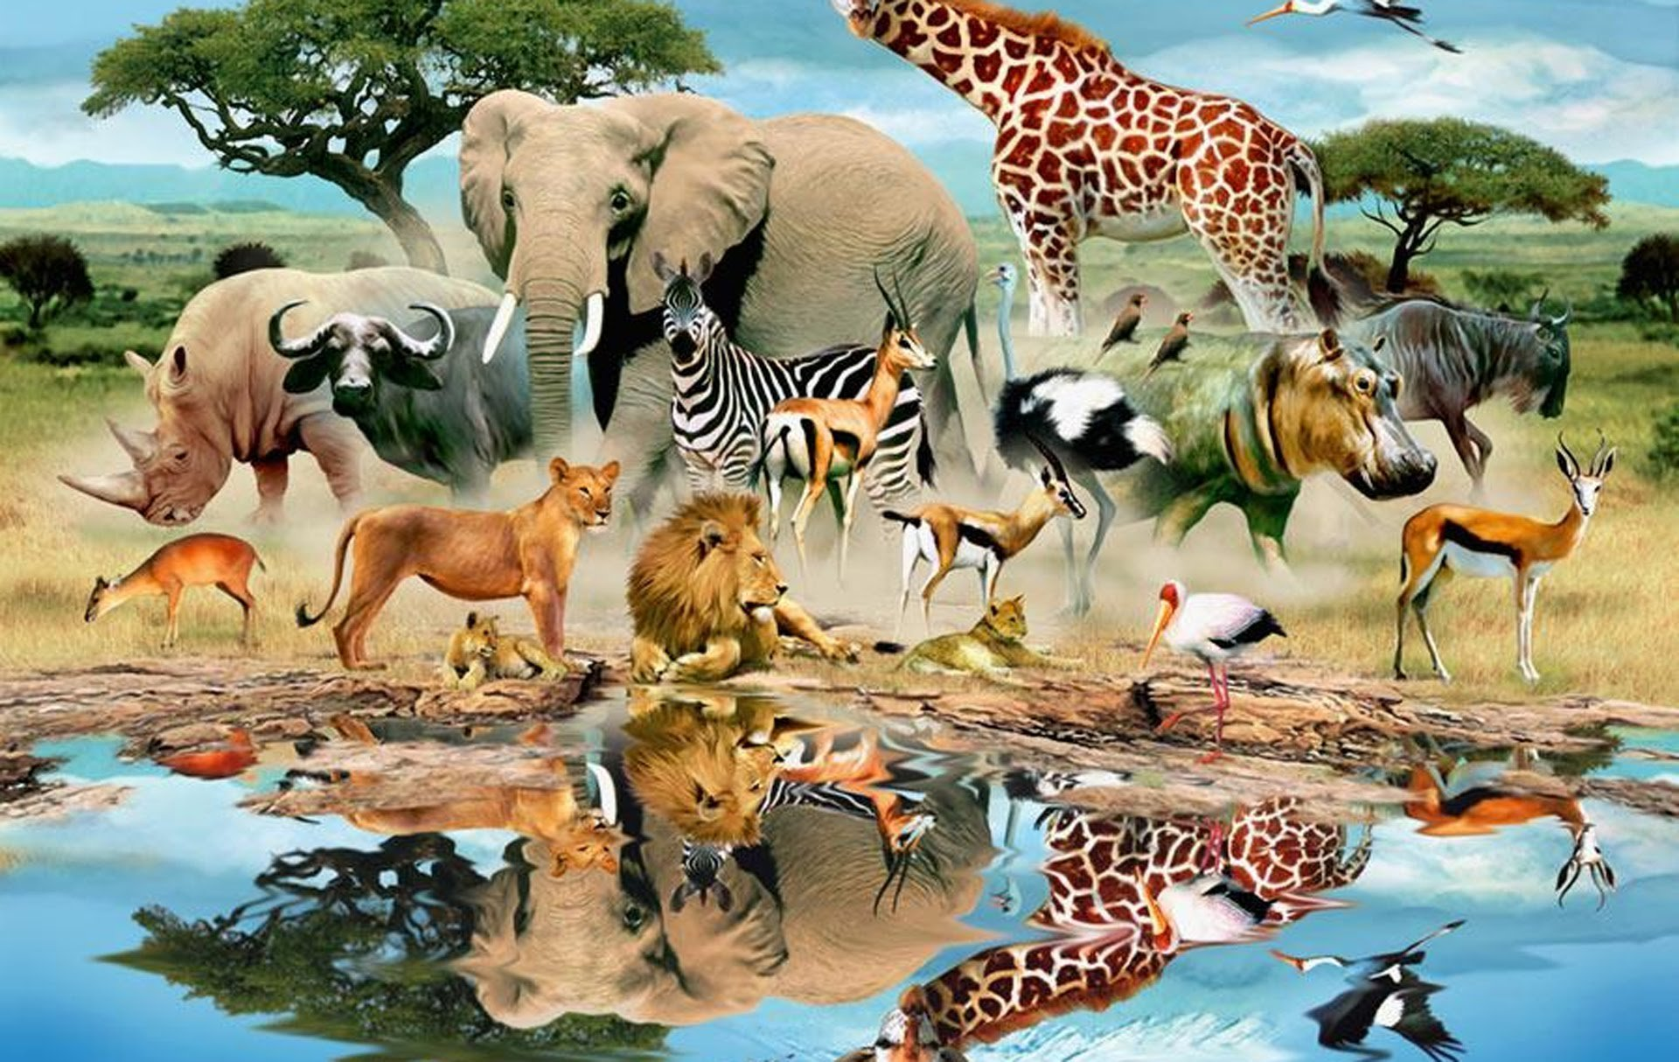
Фауна – совокупность видов животных

Slide 6
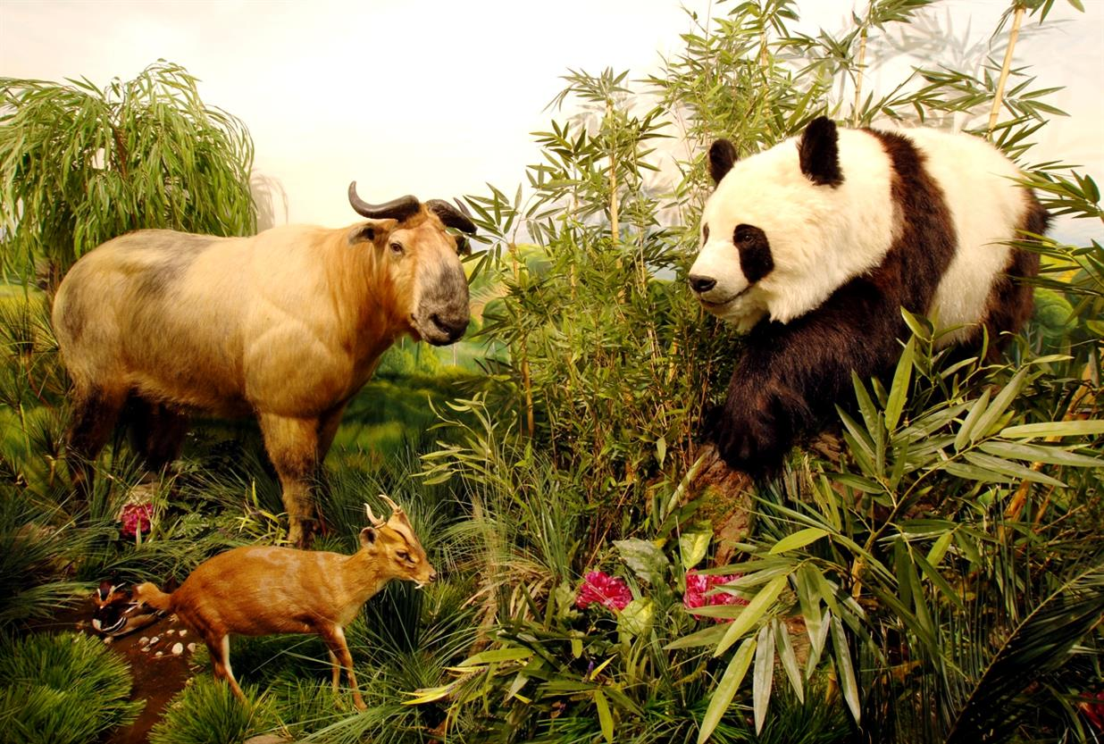
Численность
Растений 300 тыс. видов | Животных 1,5 млн. видов

Slide 7
Биомасса – общая масса всех живых организмов Земли
Биомасса
180 млн. лет
Суша
90%
Океан
10%
Растения
99,2%
Животные
0,8%
Растения
6,3%
Животные
93,7%

Slide 8
Распространение растений по территории планеты определяется климатическими условиями. Соответственно от растительности и климата будет зависеть видовой состав животного мира.
Масса живого вещества увеличивается от полюсов к экватору, где наблюдается максимальный видовой состав живых организмов.
Большую часть суши занимают леса, которые формируют огромные зоны, растянувшиеся в широтном направлении.

Slide 9
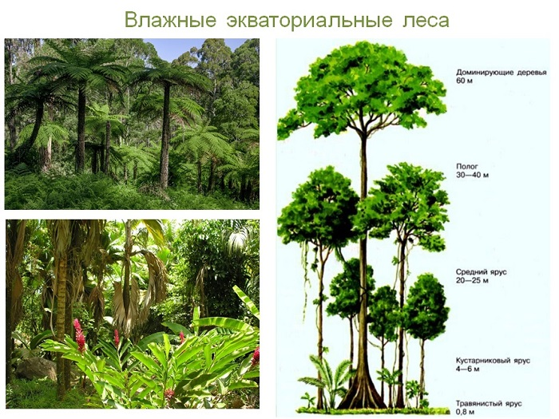

Slide 10
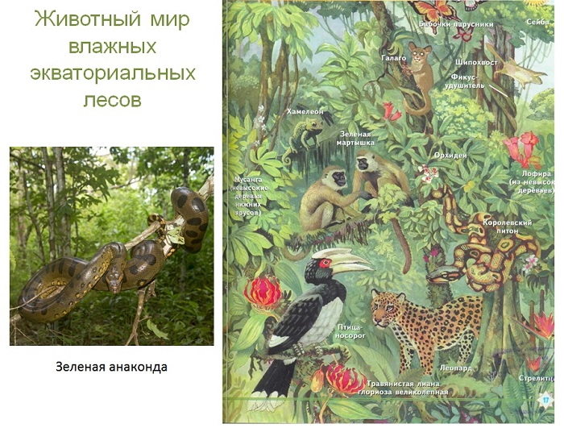

Slide 11
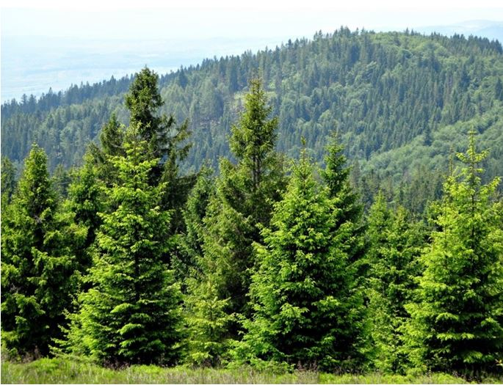
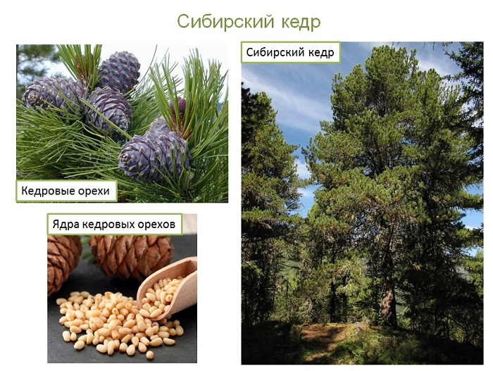
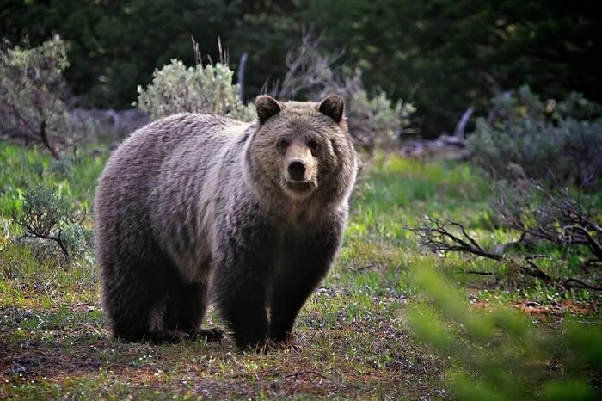
Зона хвойных лесов размещена в пределах умеренного климата и протянута широкой полосой с запада на восток по территории Северной Америки и Евразии. Хвойные леса считаются самыми северными на планете.
В России такие леса именуют тайгой. В хвойных лесах России, Сибири встречается крупное дерево – кедровая сосна или сибирский кедр, дающее ценные орехи.
В тайге водятся различные животные: белка, лисица, горностай, бурые медведи, рыси.

Slide 12
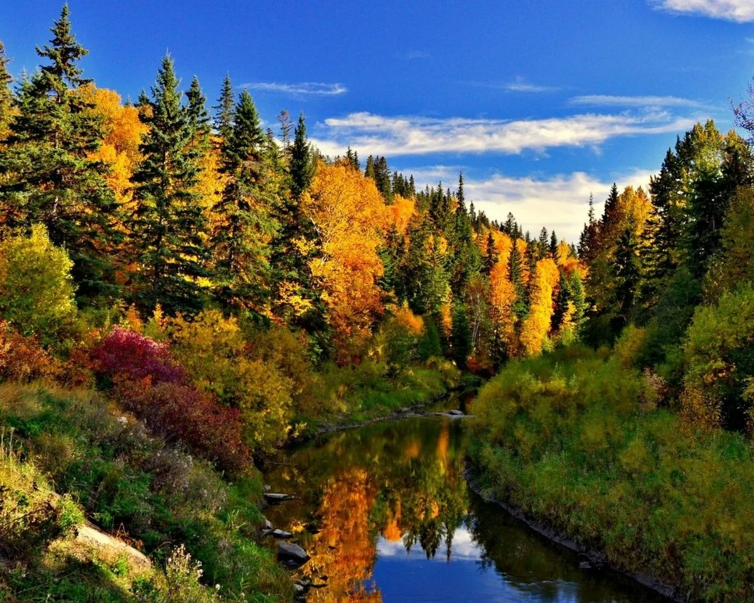
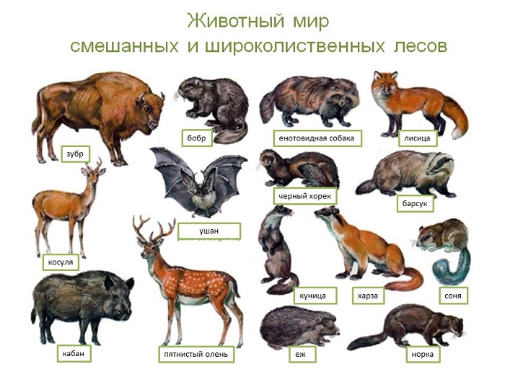
Зона смешанных и широколиственных лесов расположена также в умеренном поясе. От тайги к югу размещаются смешанные леса, а за ними широколиственные. Смешанные леса сформированы многообразными растениями. Встречаются здесь породы деревьев с опадающей листвой, могут быть хвойные. Из лиственных деревьев могут быть березы, ольха, дуб, клен, липа.
В смешанных лесах можно встретить животных, характерных для тайги. Однако видовой состав более богатый, и встречаются различные виды копытных: кабаны, косули, олени, лоси. Животный мир во многом схож с широколиственными лесами.

Slide 13
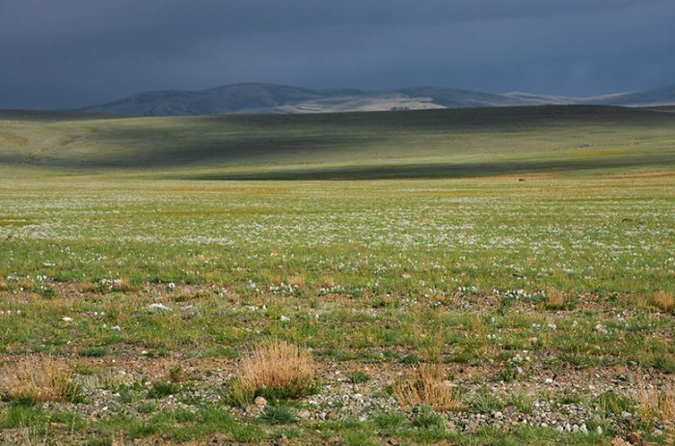
На равнинах внутренних частей материков расположены безлесные пространства.
Здесь ощущается постоянная нехватка влаги, поэтому не могут произрастать крупные деревья.
На разных материках безлесное пространство именуется по-разному.
В Евразии их называют степями,
Северная Америка знаменита своей прерией,
в Южной Америке – это пампа.
Степи России очень сильно подвержены воздействию хозяйственной деятельности человека. В связи с этим многие животные и растения находятся под угрозой исчезновения.

Slide 14
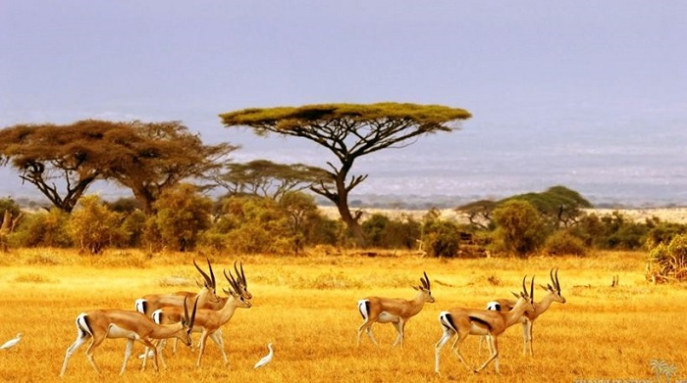
Безлесные пространства со скудной растительностью в Африке получили название саванны.
В зоне саванн встречаются различные виды акаций, пальмы, злаки.
Из животных саванн можно отметить зебр, жирафов, носорогов, бегемотов, львов, гепардов, многочисленны птицы.
Зонами засушливого климата являются пустыни и полупустыни. Расположены они в тропическом и умеренном поясе, присутствуют на всех материках. Суровый климат пустынь и полупустынь с малым количеством осадков способствовал выработке определенных приспособлений у животных и

Slide 15
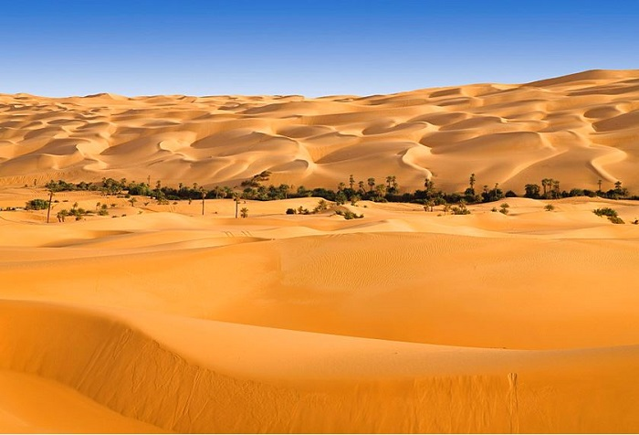
Самой большой пустыней в мире является Сахара, расположенная на материке Африка.
Растительность здесь очень скудная, местами ее нет вообще. Животные приспособлены к условиям пустынного существования. Они способны в поисках воды и пищи пробегать большие расстояния. Встречаются в данной области антилопы, газели, страусы, гиены, львы, ящерицы, черепахи, змеи.

Slide 16
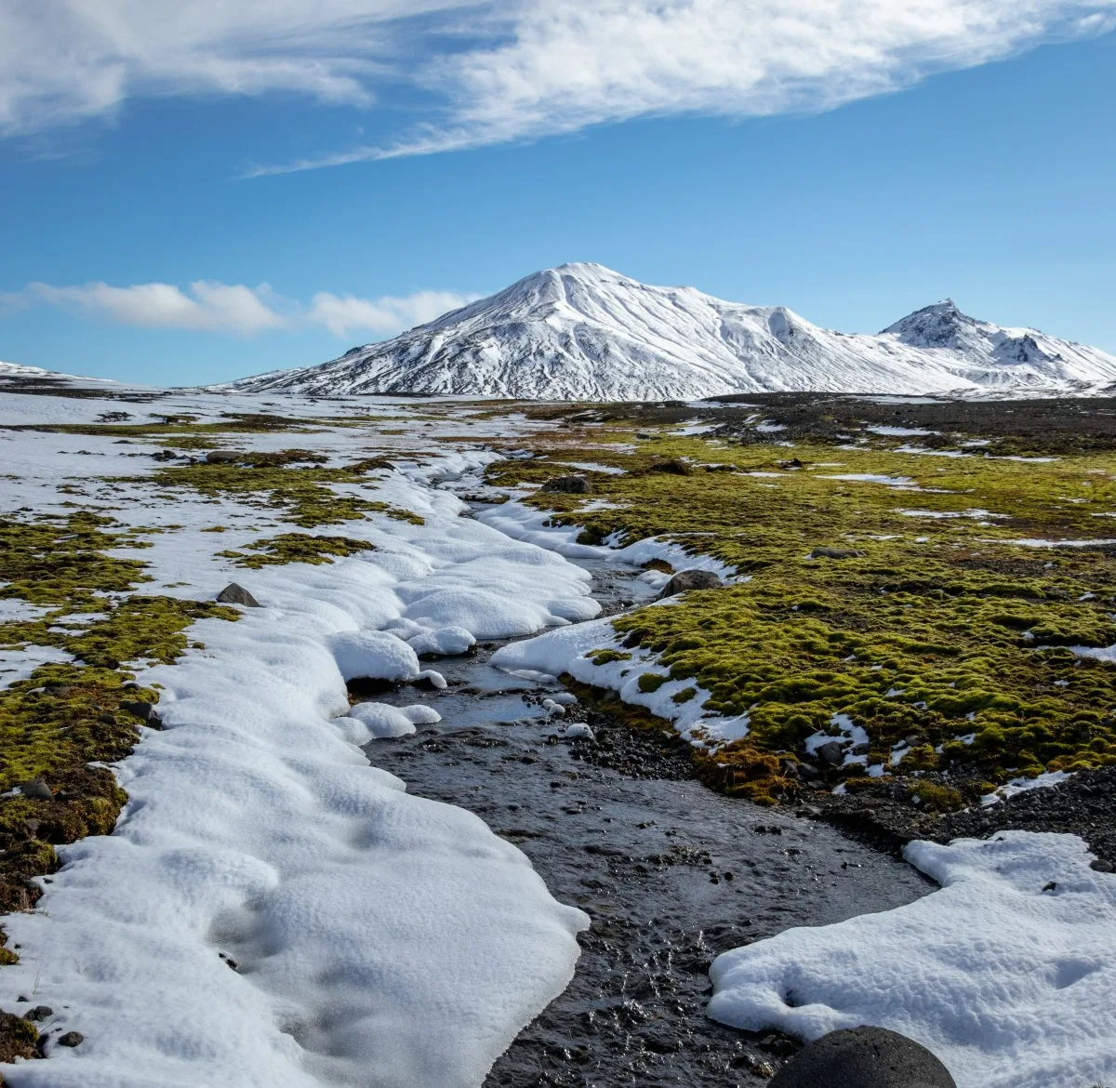
На севере располагается зона тундры, в которой очень холодная зима и прохладное лето. Повсеместно распространена многолетняя мерзлота..
Основной растительностью тундры являются мхи, лишайники, небольшие травы, кустарники, которые приспособились к суровым условиям. В тундре немногочисленный состав животных - обитают мелкие грызуны, полярные зайцы, лисицы, волки, многие виды птиц. Зона тундры есть и в России, именно здесь можно встретить стада северных оленей

Slide 17
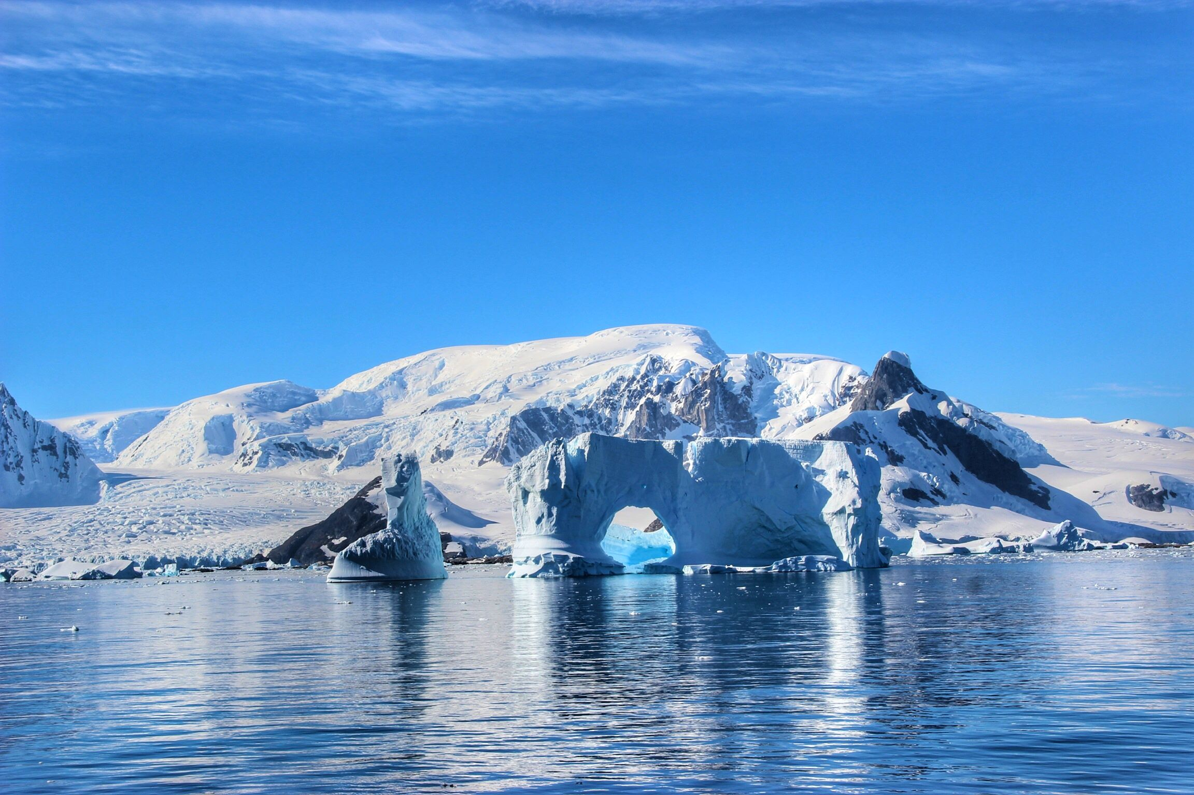
Севернее тундры находится арктическая пустыня. Она целиком лежит в арктическом климатическом поясе, для которого характерны сильные морозы и ветры, постоянный снежный покров. Растительность представлена лишайниками и мхами.

Slide 18
Домашнее задание
Учить конспект

